Slide 1




Slide 2

淘宝平台在12月12日推出的打折购物活动，是一种引导买卖双方向C2B转型。2012年淘宝双12，打破了以往促销模式，一改往常按照品类进行纵向组织的形式，指向电子SNS化新秩序的实验，卖什么、卖几折，全部是买家说了算，而且买家可以根据自己兴趣爱好逛和挑选所有参加活动的商品、店铺。其活动的主要slogn“不一样的淘”正好突出了这个主题。
前言

Slide 3
01 输入标题输入标题
02 输入标题输入标题
目录
03 输入标题输入标题
04 输入标题输入标题

Slide 4
01

Slide 5

项目构思项目构思项目构思项目构思项目构思项目构思项目构思项目构思
项目构思项目构思项目构思项目构思项目构思项目构思项目构思项目构思
项目构思项目构思项目构思项目构思项目构思项目构思项目构思项目构思
项目构思项目构思项目构思项目构思项目构思项目构思项目构思项目构思

Slide 6



01
关于双12
03
活动方案
04
操作流程
02
项目介绍

Slide 7

2013年
输入您要的内容
淘宝平台在12月12日推出的打折购物活动，是一种引导买卖双方向C2B转型。2012年淘宝双12，打破了以往促销模式，一改往常按照品类进行纵向组织的形式，指向电子SNS化新秩序的实验，卖什么、卖几折，全部是买家说了算，而且买家可以根据自己兴趣爱好逛和挑选所有参加活动的商品、店铺。其活动的主要slogn“不一样的淘”正好突出了这个主题。
2011年
输入您要的内容
2015年
输入您要的内容
2012年
输入您要的内容
2014年
输入您要的内容
2016年
输入您要的内容

Slide 8
02

Slide 9
1
2
3
4
商品设计
客服销售
物流服务
售后服务
淘宝平台在12月12日推出的打折购物活动，是一种引导买卖双方向C2B转型。淘宝平台在12月12日推出的打折购物活动，是一种引导买卖双方向C2B转型。
淘宝平台在12月12日推出的打折购物活动，是一种引导买卖双方向C2B转型。淘宝平台在12月12日推出的打折购物活动，是一种引导买卖双方向C2B转型。
淘宝平台在12月12日推出的打折购物活动，是一种引导买卖双方向C2B转型。淘宝平台在12月12日推出的打折购物活动，是一种引导买卖双方向C2B转型。
淘宝平台在12月12日推出的打折购物活动，是一种引导买卖双方向C2B转型。淘宝平台在12月12日推出的打折购物活动，是一种引导买卖双方向C2B转型。

Slide 10
40%
50%
60%
30%
70%
20%
80%
10%
90%
0%
100%
A
B
C
D

Slide 11


01
淘宝平台在12月12日推出的打折购物活动，是一种引导买卖双方向C2B转型。2012年淘宝双12，打破了以往促销模式，一改往常按照品类进行纵向组织的形式，指向电子SNS化新秩序的实验，卖什么、卖几折，全部是买家说了算，而且买家可以根据自己兴趣爱好逛和挑选所有参加活动的商品、店铺。其活动的主要slogn“不一样的淘”正好突出了这个主题。
02
淘宝平台在12月12日推出的打折购物活动，是一种引导买卖双方向C2B转型。2012年淘宝双12，打破了以往促销模式，一改往常按照品类进行纵向组织的形式，指向电子SNS化新秩序的实验，卖什么、卖几折，全部是买家说了算，而且买家可以根据自己兴趣爱好逛和挑选所有参加活动的商品、店铺。其活动的主要slogn“不一样的淘”正好突出了这个主题。

Slide 12
03

Slide 13

方案一
淘宝平台在12月12日推出的打折购物活动，是一种引导买卖双方向C2B转型。
方案二
淘宝平台在12月12日推出的打折购物活动，是一种引导买卖双方向C2B转型。淘宝平台在12月12日推出的打折购物活动，是一种引导买卖双方向C2B转型。淘宝平台在12月12日推出的打折购物活动，是一种引导买卖双方向C2B转型。

Slide 14
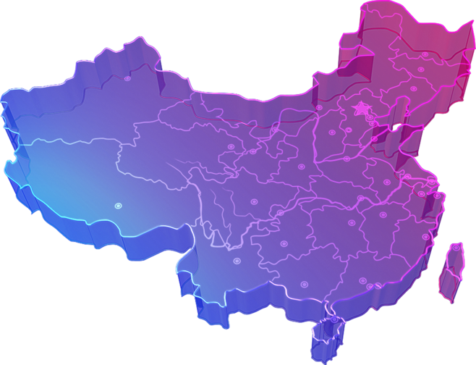
1
淘宝平台在12月12日推出的打折购物活动，是一种引导买卖双方向C2B转型。
2
淘宝平台在12月12日推出的打折购物活动，是一种引导买卖双方向C2B转型。
3
淘宝平台在12月12日推出的打折购物活动，是一种引导买卖双方向C2B转型。

Slide 15


淘宝平台在12月12日推出的打折购物活动，是一种引导买卖双方向C2B转型。淘宝平台在12月12日推出的打折购物活动，是一种引导买卖双方向C2B转型。
淘宝平台在12月12日推出的打折购物活动，是一种引导买卖双方向C2B转型。淘宝平台在12月12日推出的打折购物活动，是一种引导买卖双方向C2B转型。
淘宝平台在12月12日推出的打折购物活动，是一种引导买卖双方向C2B转型。

Slide 16
04

Slide 17


流程三
淘宝平台在12月12日推出的打折购物活动，是一种引导买卖双方向C2B转型。
流程二
淘宝平台在12月12日推出的打折购物活动，是一种引导买卖双方向C2B转型。
流程一
淘宝平台在12月12日推出的打折购物活动，是一种引导买卖双方向C2B转型。

Slide 18



淘宝平台在12月12日推出的打折购物活动，是一种引导买卖双方向C2B转型。淘宝平台在12月12日推出的打折购物活动，是一种引导买卖双方向C2B转型。淘宝平台在12月12日推出的打折购物活动，是一种引导买卖双方向C2B转型。

Slide 19


宣传
销售
采购
淘宝平台在12月12日推出的打折购物活动，是一种引导买卖双方向C2B转型。淘宝平台在12月12日推出的打折购物活动，是一种引导买卖双方向C2B转型。
淘宝平台在12月12日推出的打折购物活动，是一种引导买卖双方向C2B转型。淘宝平台在12月12日推出的打折购物活动，是一种引导买卖双方向C2B转型。
淘宝平台在12月12日推出的打折购物活动，是一种引导买卖双方向C2B转型。淘宝平台在12月12日推出的打折购物活动，是一种引导买卖双方向C2B转型。

Slide 20


谢谢观赏

Slide 21
精彩素材

